Slide 1
(핵심) C 언어 및 실습
제 1 장 C 언어의 개요

Slide 2
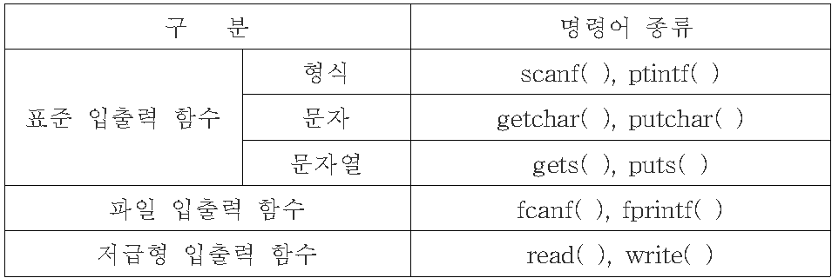
제 1장 C 언어의 개요(5. 표준 입출력)
표준 입출력 함수
  데이터의 입력 장치는 키보드
  출력 장치는 모니터 화면
  기본적인 함수 scanf( ) 입력함수와 printf( ) 출력 함수
  두 함수는 stdio.h 헤더 파일을 추가해야만 사용

Slide 3
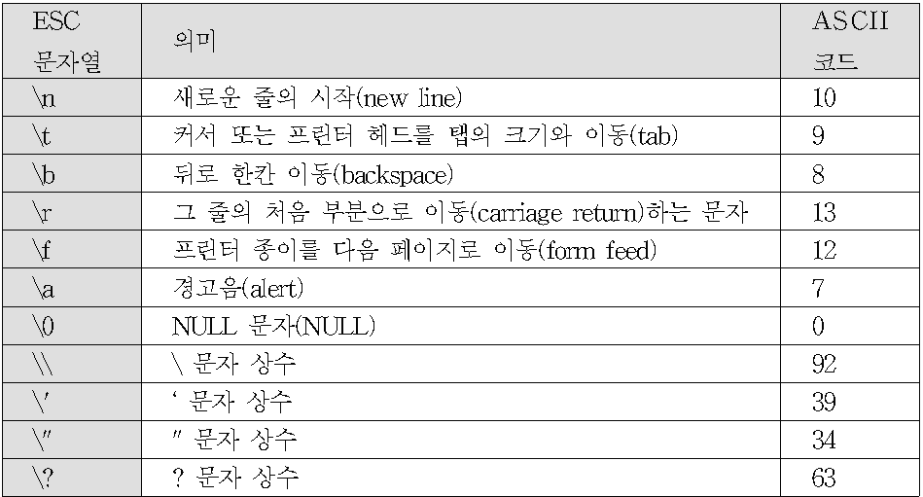
제 1장 C 언어의 개요(5. 표준 입출력)
ESC 문자열

Slide 4
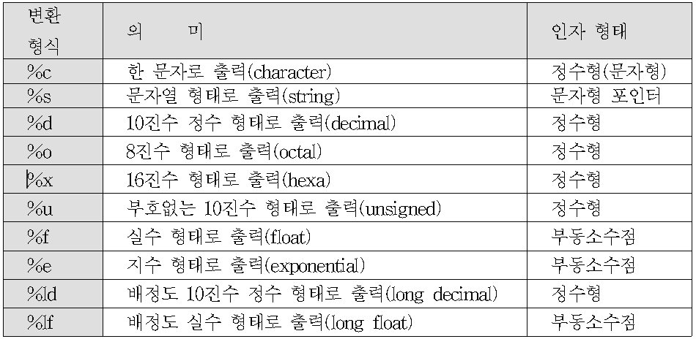
제 1장 C 언어의 개요(5. 표준 입출력)
printf문에서의 변환 형식

Slide 5
제 1장 C 언어의 개요(5. 표준 입출력)
1.5.2 scanf( )문
  키보드로부터 데이터를 입력받아 변수에 저장할 때 사용
  ① scanf("변수 형식", &변수); /* 입력 데이터가 숫자나 문자*/
  ② scanf("변수 형식", 변수); /* 입력 데이터가 문자열 */
  & : 주소 연산자이므로 &x라 하면 x라는 변수의 주소라고 읽음
  ① scanf("%d\n", &in_1);
  ② scanf("%c\n", &char_1);
  ③ scanf("%s", name);
VS 2015에서
  #define _CRT_SECURE_NO_WARNINGS
  scanf("%d\n", &in_1);
  혹은
  scanf_s("%d\n", &in_1, 1);

Slide 6
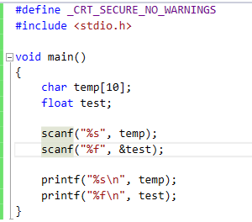
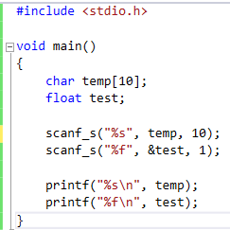
제 1장 C 언어의 개요(5. 표준 입출력)
주의 사항
  scanf_s( )으로 문자열을 입력 받을 때 입력 문자의 최대 개수 명시

Slide 7
제 1장 C 언어의 개요(5. 표준 입출력)
주의 사항(엔터 키나 스페이스 문자가 버퍼에 남아 있을 때)
#include <stdio.h>
void main()
{
char blood;
int age;
printf("나이 입력: ");
scanf("%d",&age);
fflush(stdin); // 버퍼공간을 비움
// 혹은 getchar( )
printf("혈액형 입력 : ");
scanf("%c",&blood);
printf("나이 : %d, 혈액 : %c\n",age,blood);
}
/* fflush(stdin) 함수로 버퍼를 비움
#include <stdio.h>
void main()
{
char blood;
int age;
printf("나이 입력: ");
scanf("%d",&age);
printf("혈액형 입력 : ");
scanf(“ %c",&blood);
printf("나이 : %d, 혈액 : %c\n",age,blood);
}
/* %c 형식 앞에 있는 문자는 그 자체가 들어오면 무시함 (즉, 스페이스나 엔터 키를 공백으로 무시) */
습관적으로
“ %c” 나 “ %d” 처럼 스페이스를 두는 방법이 좋음
VS2015에서는 fflush( ) 사용불가

Slide 8
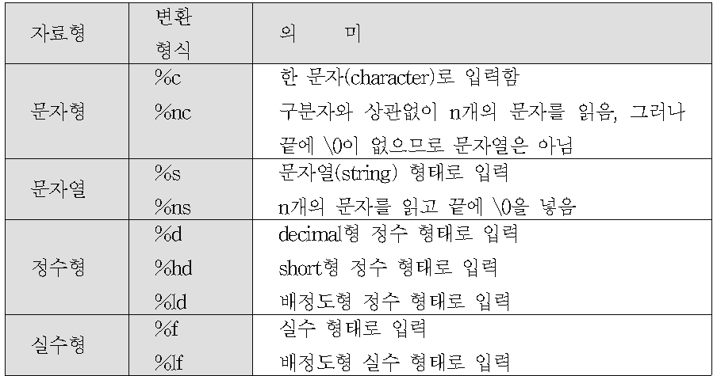
제 1장 C 언어의 개요(5. 표준 입출력)
scanf문에서의 입력 양식

Slide 9
(핵심) C 언어 및 실습
제 2 장 자 료 형

Slide 10
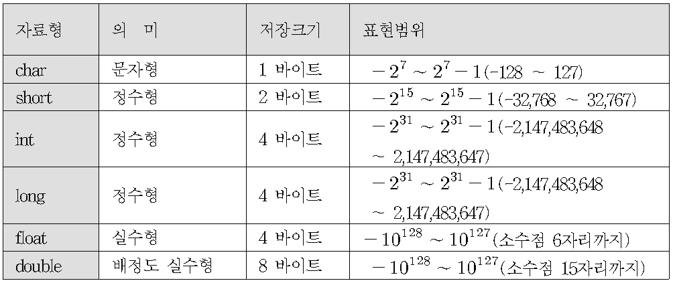
제 2장 자료형(2. 변수의 선언)
기본 변수형과 크기

Slide 11
제 2장 자료형(2. 변수의 선언)
문자형 변수 : ‘ ’를 사용
문자열 변수 :
  여러 개의 문자가 나열된 하나의 변수
  큰 따옴표 “ 과 ”를 이용하여 표현
  데이터 저장공간은 문자형 배열을 이용
  문자열 배열의 크기가 대입되는 문자열보다 클 경우
  => 앞 번지부터 채워지고 이후는 NULL 문자

Slide 12
(핵심) C 언어 및 실습
제 3 장 연 산 자

Slide 13
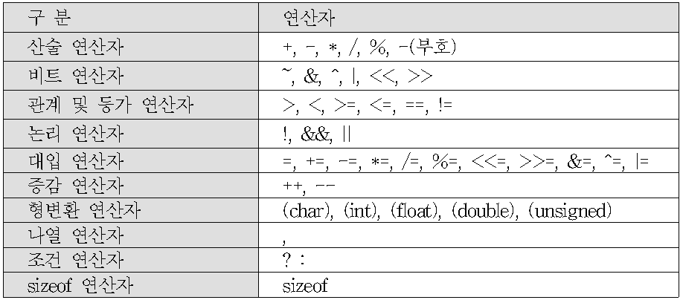
제 3장 연산자(1. 산술 연산자)
연산자 분류

Slide 14
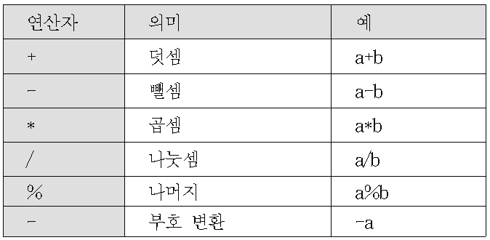
제 3장 연산자(1. 산술 연산자)
산술 연산자
  +, -, *, /는 우리가 흔히 사용하는 사칙 연산을 수행하는 연산자
  왼쪽의 변수 값에서 오른쪽 변수 값으로 연산이 이루어짐
  □ printf("10/4의 정수 표현 결과는 %d\n", 10/4);
  ➡ 10/4의 정수 표현 결과는 2
  □ printf("10/4의 실수 표현 결과는 %f\n", (float)10/4);
  ➡ 10/4의 실수 표현 결과는 2.5

Slide 15
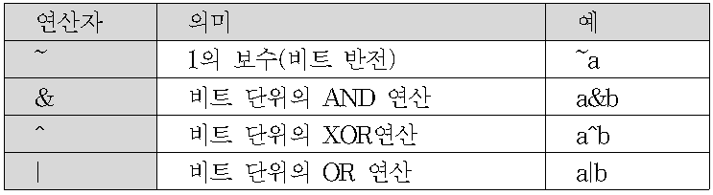
제 3장 연산자(2. 비트 연산자)
비트 연산자(bitwise operator)
  비트 단위로 연산을 하는 연산자
  비트 단위의 논리(logical) 연산자와 이동(shift) 연산자
    1의 보수 연산자 “~” : 각 비트를 반전(1은 0로, 0은 1로)시키는 연산
    a&b : a와 b를 비트 단위로 AND 연산
    ^ : 두 비트 중 하나만 “1”이면 논리가 “1”이 되는 연산 XOR
    | : 연산은 두 비트 중 한 비트라도 “1”이면 논리가 “1”이 되는 OR

Slide 16
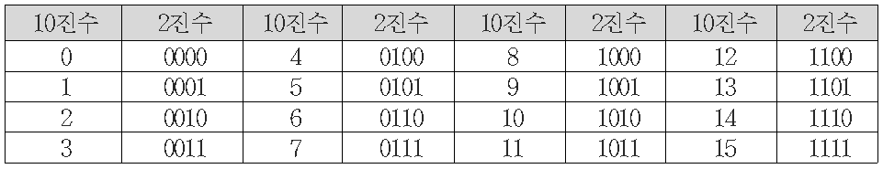
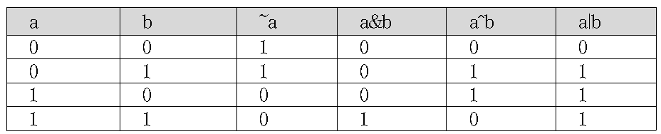
제 3장 연산자(2. 비트 연산자)
  10진수의 2진수 표현
  비트 연산자 연산 방법
    예) a = 10, 즉, 1010₂
    b = 9, 즉, 1001₂
    ▲ a | b = 1011₂
    ▲ a & b = 1000₂
    ▲ a ^ b = 0011₂
    ▲ ~a = 0101₂

Slide 17
제 3장 연산자(2. 비트 연산자)
  마스크(mask) : 비트 연산을 이용하여 특정한 위치의 비트를 찾아내는 방법(매우 중요)
    AND 연산자 : 특정 위치의 비트가 1이 되는지를 확인해 보는 기능을 갖고 있다.
      a= 1101일 때 mask=1000 이면 x=a&mask를 계산
    XOR 연산자 : 특정 위치의 비트 값을 반대로 바꿀 수가 있음
      a= 1101일 때 mask=1000 이면 x=a^mask를 계산
    OR 연산자 : 특정 위치의 값을 무조건 1로 만들 수 있음
      a= 1101일 때 mask=1000 이면 x=a | mask를 계산

Slide 18
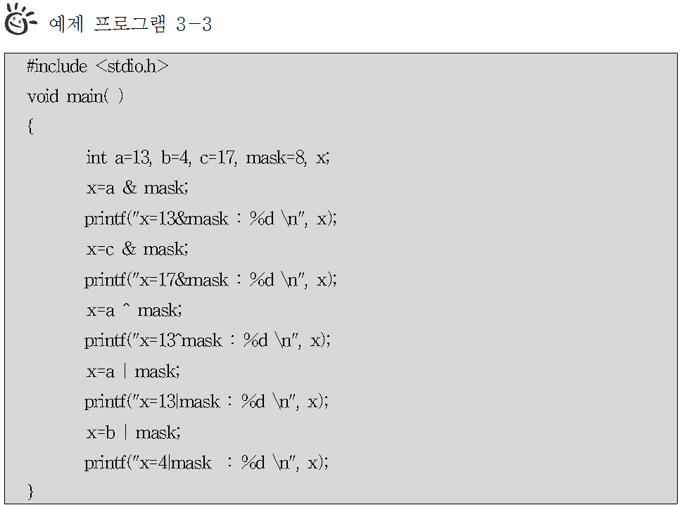
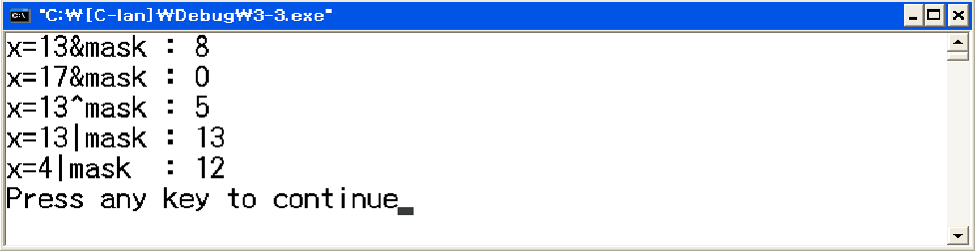
제 3장 연산자(2. 비트 연산자)

Slide 19
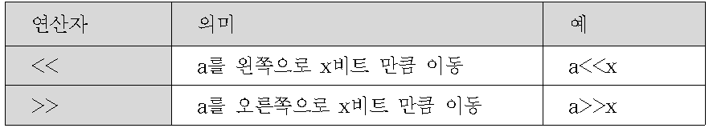
제 3장 연산자(2. 비트 연산자)
  왼쪽 이동(left shift) : 초기값을 2배한 결과
  오른쪽 이동(right shift) : 초기값을 2로 나눈 것
    예) a = 10, 즉, 1010
    b = 9, 즉, 1001
    a << 1 = 10100
    b << 2 = 100100
    a >> 2 = 10
    b >> 1 = 100

